Slide 2

01.
Parking loT 개요
- Parking loT 개요
02.
프로젝트 기획 배경
- AS-IS (현재의 문제점)
03.
Parking loT 주요 내용
핵심 기술 - SWOT 분석
활용 예시 - 기대 효과
04.
프로젝트 설계 및 개발내용
개발일정 -개발환경
DB설계 -아두이노 설계
05.
구현 화면
06.
프로젝트 시연
07.
마치며..
향후 개발보완점
- 느낀점
Notes:
목차

Slide 3


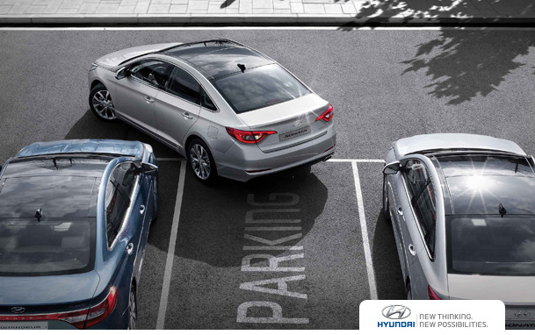
1
ParkingloT 개요
- Parking loT ?
Parking loT ?
Internet
of
Things
Parking
App
Android
Notes:
우선 저희 앱에 대해 한마디로 말씀드리자면
안드로이드 기술과 lot기술을 활용한 주차 애플리케이션입니다.

Slide 4
1
ParkingloT 개요
- Parking loT 이름
Parking loT?
Internet
of
Things
사물인터넷
Parking lot
:주차장,
주차지역
Notes:
저희 애플리케이션의 이름은 ParkingloT(파킹 랏)으로 지었는데요,
주차장이라는 Parking lot이라는 단어에 IoT의 뜻이 연상될수 있게 하여
중의적인 이름으로 지어봤습니다.

Slide 5
2
프로젝트 기획 배경
- AS-IS (현재의 문제점)
초행길은 주차 할 곳을 찾기 어려움
인적이 많은 곳은 주차할 자리가 없음
실시간으로 주차장 여유자리를
알 수 없음
시간 낭비 / 기름 낭비
Notes:
다음은 저희가 이 프로젝트를 기획하게 된 배경에 대해 말씀드리겠습니다.
저희는 현재의 문제점에 대해서 살펴 봤는데요,
우선 첫번째 초행길은 주차 할 곳을 찾기 어렵다는 점입니다.
아무래도 처음가는 길은 지리를 모르기 때문에 주차할 곳을 찾아 맴도는 게 다수입니다.
두번째는 인적이 많은 곳은 주차할 자리가 없다는 것이고
또 실시간으로 주차장 자리가 있는지 없는지 확인 할 수 없기 때문에
주차장을 갔는데 자리가 없어 시간낭비/기름 낭비를 하게되는 문제점이 있습니다.

Slide 6

3
ParkingIoT주요 내용
- 핵심 기술
위치기반서비스(LBS)
내 주변에
주차장이 어디에 있는가?
Parking loT
Arduino 적외선 센서
주차장에 자리가 얼마나
남았는가?
Notes:
따라서 저희는 이러한 문제점을 해결하기 위해
위치기반서비스를 통해 내 주변에 주차장이 어디 있는가? 확인이 할 수 있고
또 아두이노라는 초소형 메인보드, 적외선 센서를 통해
주차장에 자리가 얼마나 남았는가?를 알 수 있는 애플리케이션을 기획해봤습니다.

Slide 7



3
ParkingIoT주요 내용
- 활용 예시
Web
server
적외선 센서 = 출입 차량 카운트
LCD = 남아있는 주차 자리 개수
+1
동아주차장ㄷ
출구
적외선
센서
LCD
-1
입구
Notes:
설명만 들어서는 막연하실 거 같아서
적외선 센서가 어떻게 활용되는 지 그림을 통해 설명해 드리겠습니다.
우선 주차장이 하나 있습니다.
그리고 입출구 가운데에 들어오고 나가는 차량의 개수를 카운트 하는 적외선 센서가 각각 있습니다.
입구로 자동차가 들어올때마다 센서가 이를 인식하고 값을 -1 내려서
현재 주차장에 남은 자리의 수를 실시간으로 시스템에 알려줍니다.
반대로
자동차가 출구로 나가는 경우에는 센서가 이를 인식하고 값을 +1 올려서
현재 주차장에 남은 자리의 수를 실시간으로 시스템에 알려줍니다.

Slide 8


3
ParkingIoT주요 내용
- 기대 효과
앱 이용자
주차장 주인
실시간으로 빠르게
주차장 정보 획득 가능
(시간,비용 감소)
유휴 주차공간 활용 기회 증가
(수익성 향상)
Notes:
다음은 저희 parkinglot 애플리케이션을 통해 얻을 수 있는 기대효과를
생각해봤는데요.
우선 앱 이용자들은 parkinglot을 통해 실시간으로 빠르게 주차장 정보를 획득 할 수 있고
이를 통해 시간과 비용을 절약할수 있는 기대효과를 볼 수 있구요,
주차장 주인은 비어있는 주차공간을 활용할 수 있는 기회가 증가 하기 때문에
수익성 부분에서 이득을 볼 수 있을거라 생각합니다.

Slide 9




3
ParkingIoT주요 내용
- SWOT 분석
Strength
내 주변 주차장을 알려주어
사용자가 주차장을 찾아
헤맬필요가 없음.
실시간으로 주차장 정보를
알 수 있어 헛걸음하는
수고가 없음.
Weakness
주차장에 센서 필요
센서의 결함으로 인한
카운트 오류
- 특별한 혜택 미비
S
W
O
T
Opportunity
스마트폰이 필수가 된 사회,
앱 중요성,대중성 증가
정부의 적극적인
4차혁명(IoT) 투자
Threat
보안문제
경쟁사들의 기술 모방
Notes:
저희 저희 앱에 대한 SWOT 분석을 해봤습니다.
그럼에도 불구하고
~~ 정부 3천억 투자하기 때문에
저희 어플이 충분한 기회를 가지고 있다고 생각합니다.
약점이나 위협에 대한 대안은 뒷부분 향후개발보완점에서 말씀드리겠습니다.

Slide 10
4
프로젝트 설계 및 개발내용
- 개발 일정
일정 | 단계 | 13 | 14 | 15 | 16 | 17 | 18 | 19 | 20 | 21 | 22
기획 | 아이디어 논의
 | 프로젝트 기획
설계 | 화면 설계
 | db 설계
 | 아두이노 설계
모형 | 모형만들기
코딩 | 아두이노 코딩
 | Android 코딩
구현 | 구현
Notes:
1.
관련 어플 이나 사이트에서
4자리의 패스워드와 개인의 지문을 입력
(패스워드를 설정한 이유: 1.DB 검색속도를 향상시키기 위해 2. 만약에 지문 추출되어 도용당했을 때를 대비하여 이중보안)
2. 지문을 입력하면 데이터베이스에는 지문정보를 이미지가 아닌 암호화된 고유 형태로 데이터 저장★ (보안성 측면에서 좋다!!)
3.
카드결제기에 지문인식을 할 수 있는 기술을 추가
지문을 인식
->계속

Slide 11

4
프로젝트 설계 및 개발내용
- 개발 환경 및 기술 (1)
[개발환경]
- AndroidStudio 2.2.3
- Eclipse mars
apache-tomcat-8.0.39
- MariaDB 10.1
SQLite
LBS (구글 맵 API)
JSP web programing
XML parser
DataBase(내부 / 외부)
JAVA
JSON
[개발기술]
Android
Notes:
개발기술
-

Slide 12

4
프로젝트 설계 및 개발내용
- 개발 환경 및 기술 (2)
[개발환경]
- ArduinoIDE 1.6.2
Thingspeak
[개발기술]
적외선 센서
WIFI
C++
TCP통신(GET 방식)
Arduino
Notes:
아두이노 개발 툴 (ArduinoIDE)
서버 (Thingspeak)
----------------

Slide 13


4
프로젝트 설계 및 개발내용
-데이터베이스 설계 (1) 흐름
XML parser
웹 서버 + JSP
안드로이드
DataBase
Notes:
서버
그 연두색 창
----------------
적외선 감지 센서
제이슨

Slide 14
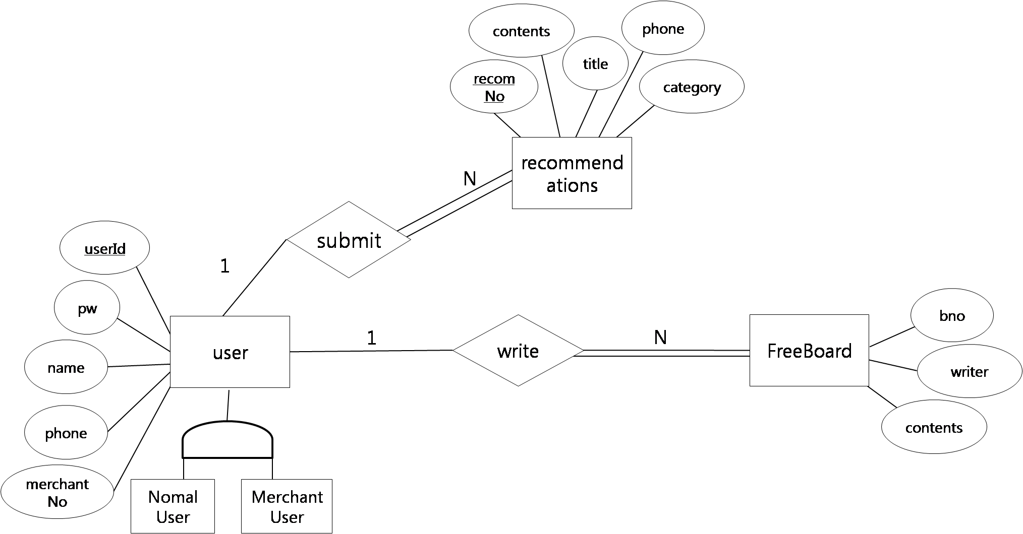
4
프로젝트 설계 및 개발내용
-데이터베이스 설계 (2)
DB 개념적 설계
Notes:
서버
그 연두색 창
----------------
적외선 감지 센서
제이슨

Slide 15
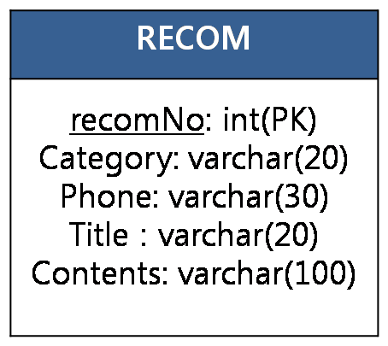
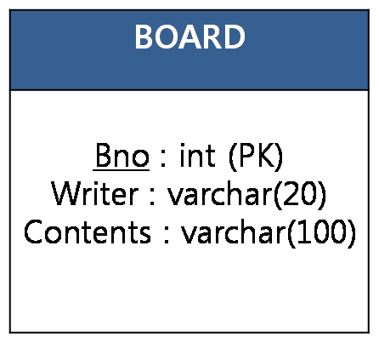
4
프로젝트 설계 및 개발내용
-데이터베이스 설계 (3)
DB 논리적 설계(ERD)
Notes:
서버
그 연두색 창
----------------
적외선 감지 센서
제이슨

Slide 16
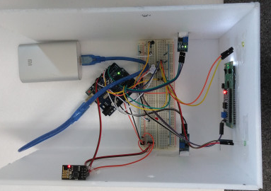
4
프로젝트 설계 및 개발내용
- 아두이노 설계
아두이노 메인보드
적외선 센서(입구)
전원
LCD
적외선 센서(출구)
와이파이 모듈
Notes:
서버
그 연두색 창
----------------
적외선 감지 센서
제이슨

Slide 17
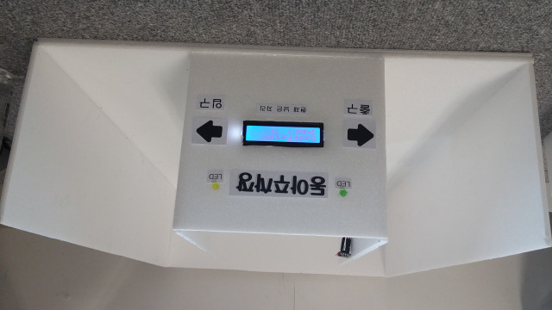
4
프로젝트 설계 및 개발내용
- 아두이노 설계
LED(출구)
LED(입구)
LCD
Notes:
서버
그 연두색 창
----------------
적외선 감지 센서
제이슨

Slide 18
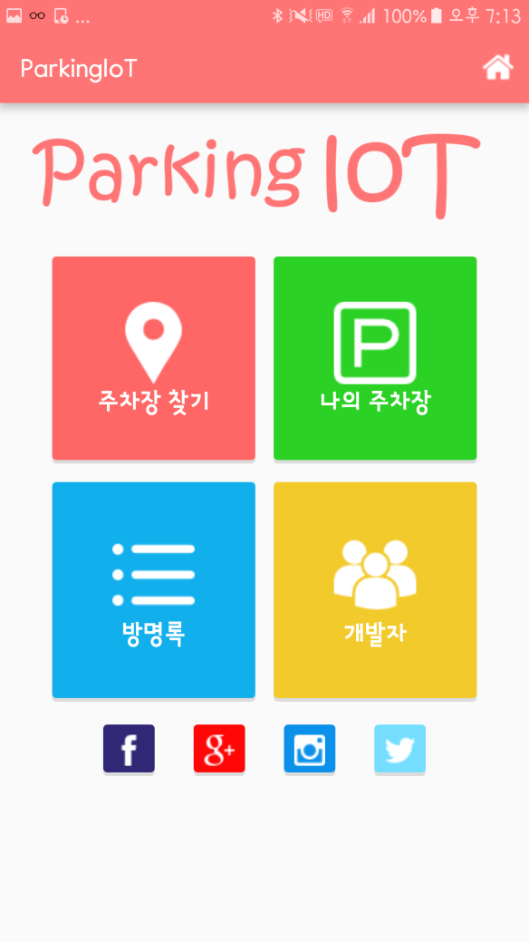
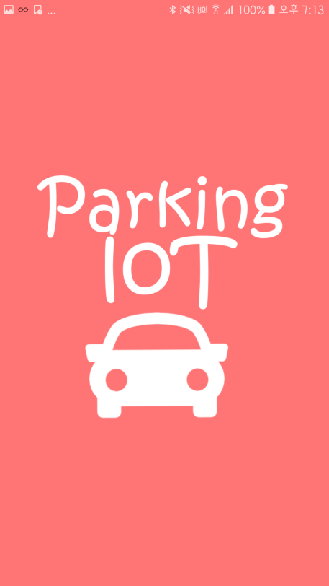
5
구현 화면
- 로딩화면 & 메인화면
◀로딩 화면
메인화면 ▶
Notes:
4. 인식된 지문과 db속에 일치하는 지문을 찾음
5. 활용 ->다음슬라이드에

Slide 19
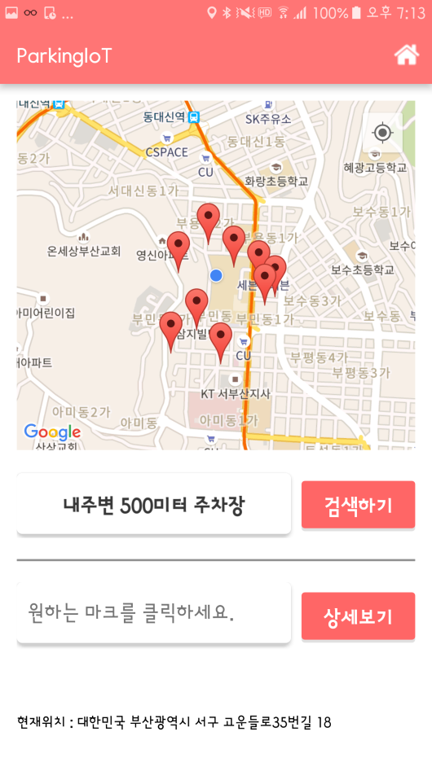
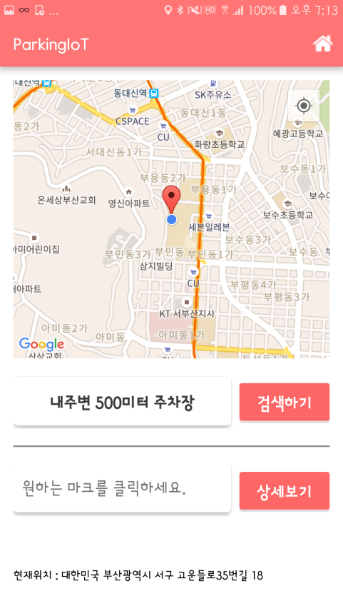
5
구현 화면
- 주차장찾기 _검색하기
Notes:
4. 인식된 지문과 db속에 일치하는 지문을 찾음
5. 활용 ->다음슬라이드에

Slide 20
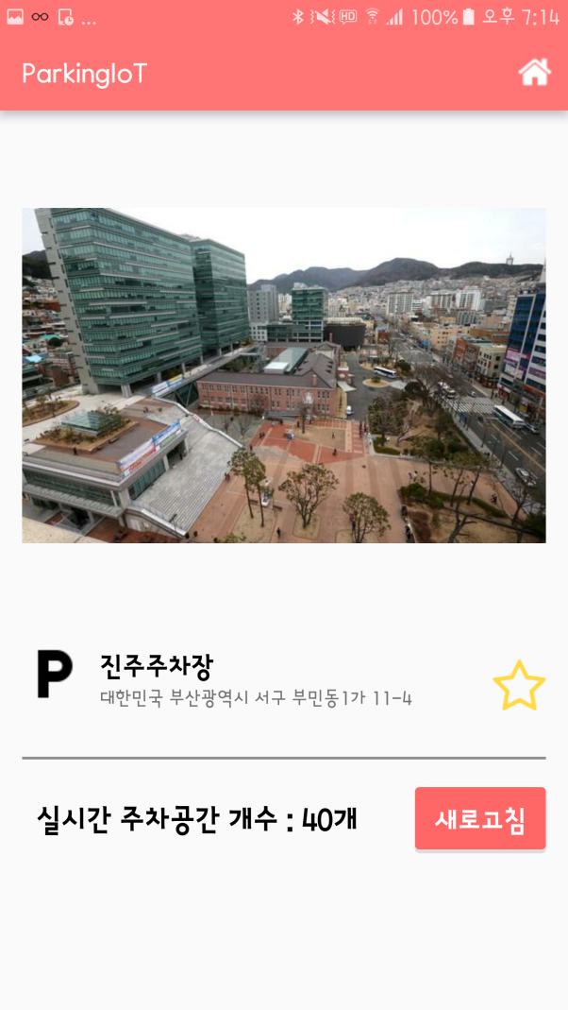
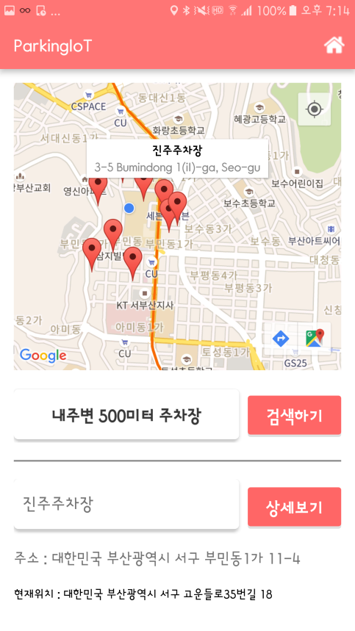
5
구현 화면
- 주차장찾기 _상세보기
Notes:
4. 인식된 지문과 db속에 일치하는 지문을 찾음
5. 활용 ->다음슬라이드에

Slide 21
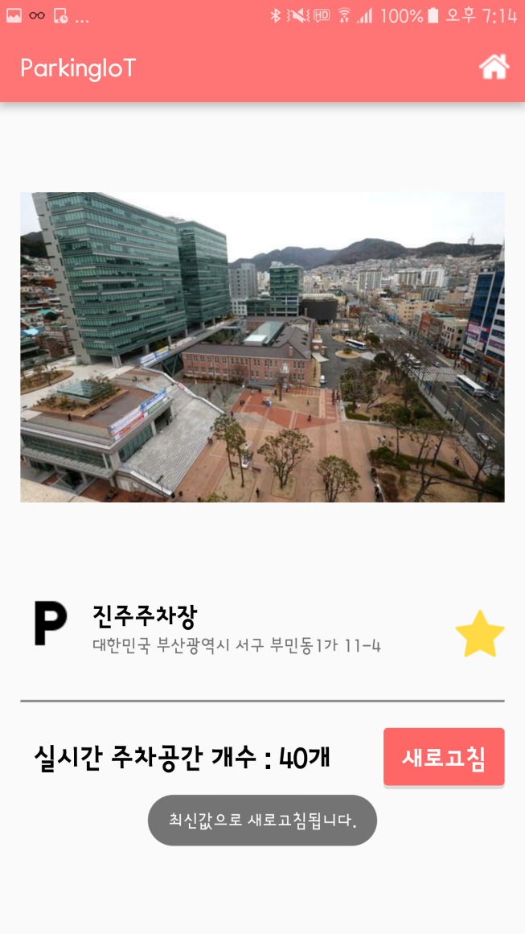

5
구현 화면
- 상세보기 _즐찾&새로고침
Notes:
4. 인식된 지문과 db속에 일치하는 지문을 찾음
5. 활용 ->다음슬라이드에

Slide 22
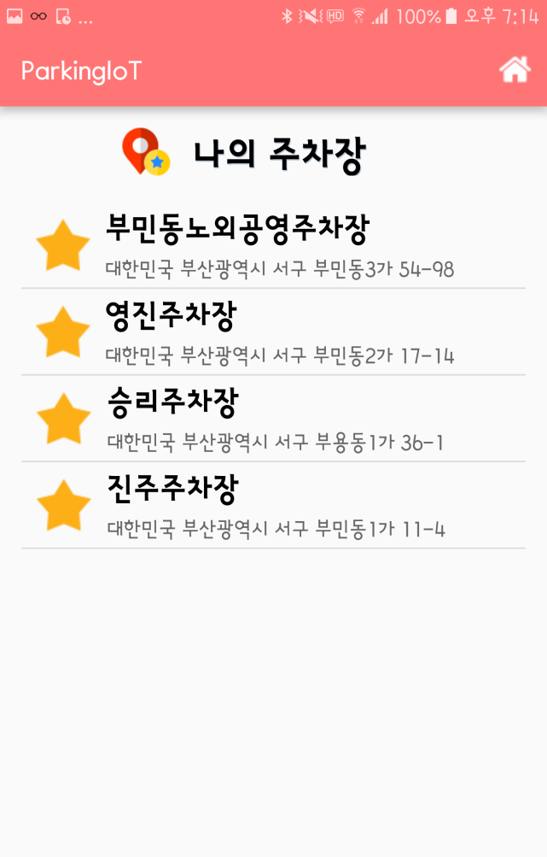
5
구현 화면
- 나의 주차장
Notes:
4. 인식된 지문과 db속에 일치하는 지문을 찾음
5. 활용 ->다음슬라이드에

Slide 23
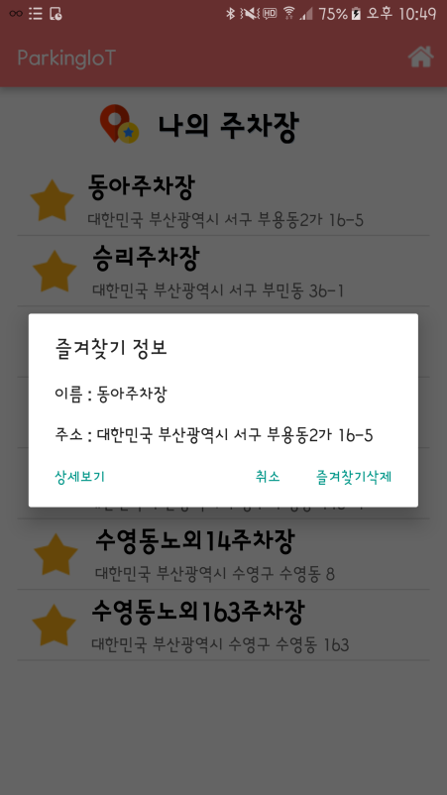

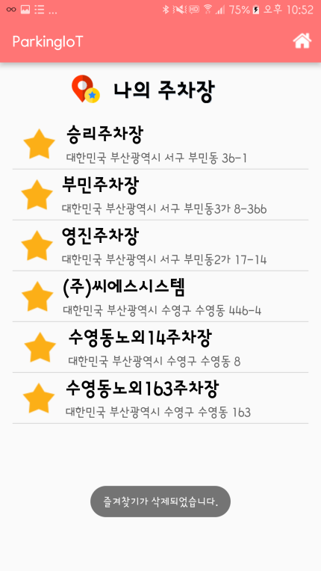
5
구현 화면
- 나의 주차장
Notes:
4. 인식된 지문과 db속에 일치하는 지문을 찾음
5. 활용 ->다음슬라이드에

Slide 24
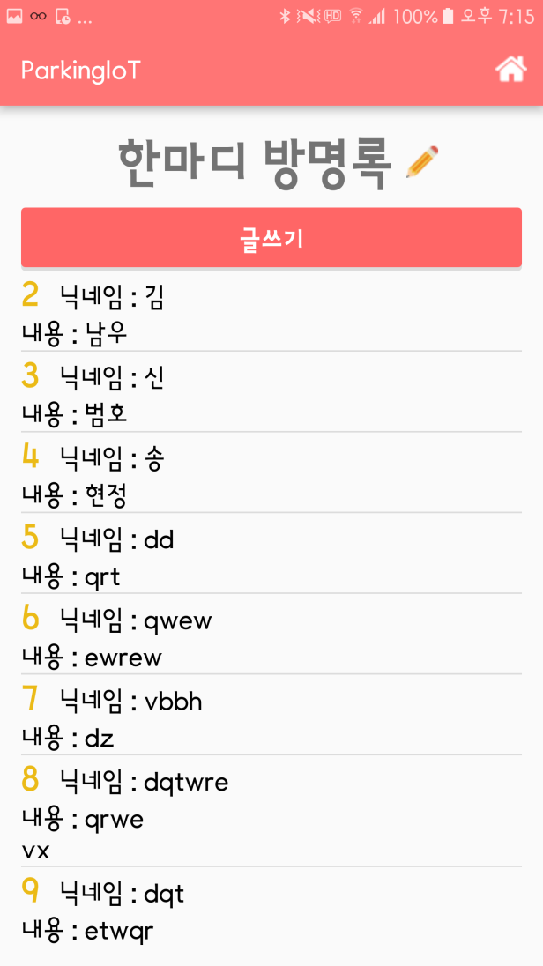
5
구현 화면
- 방명록
Notes:
4. 인식된 지문과 db속에 일치하는 지문을 찾음
5. 활용 ->다음슬라이드에

Slide 25
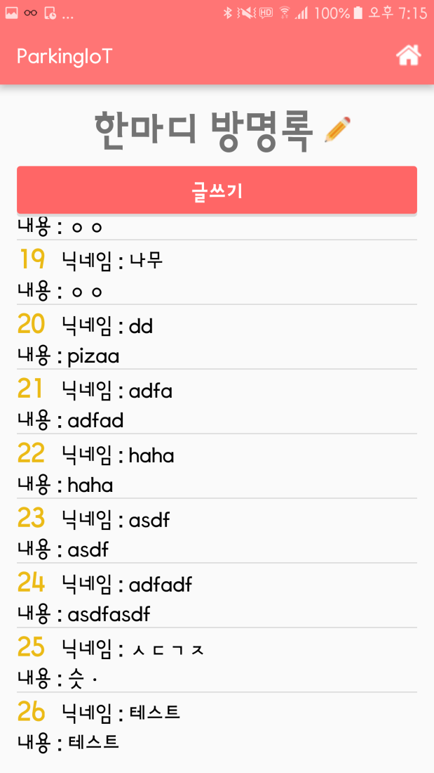
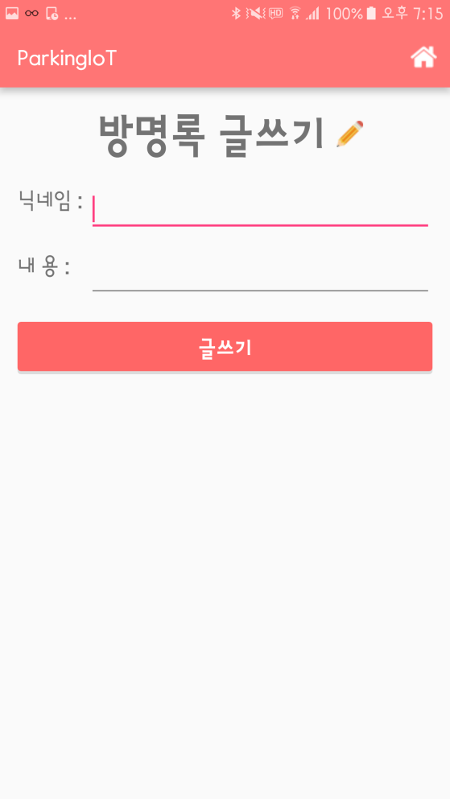
5
구현 화면
- 방명록
테스트
테스트
Notes:
4. 인식된 지문과 db속에 일치하는 지문을 찾음
5. 활용 ->다음슬라이드에

Slide 26
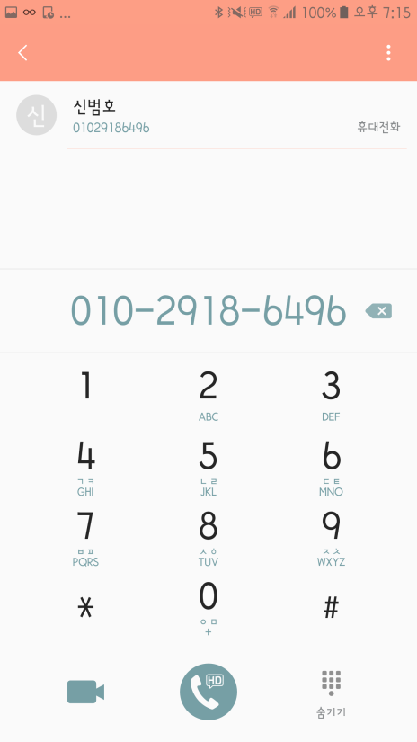
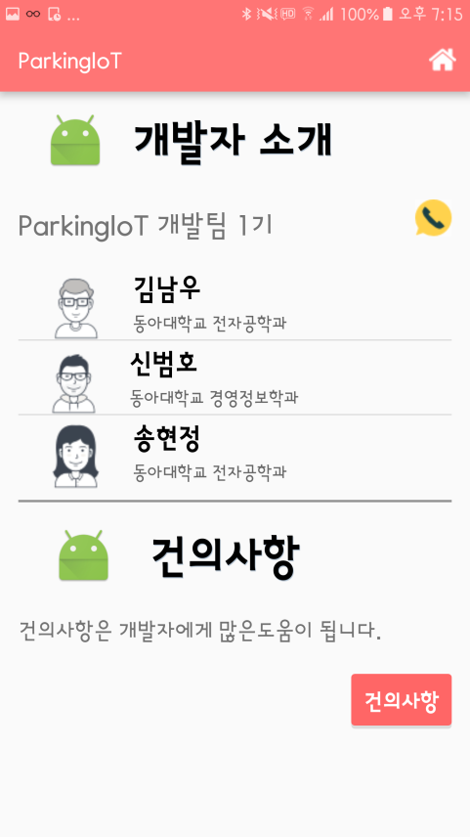
5
구현 화면
- 개발자_전화걸기
Notes:
4. 인식된 지문과 db속에 일치하는 지문을 찾음
5. 활용 ->다음슬라이드에

Slide 27
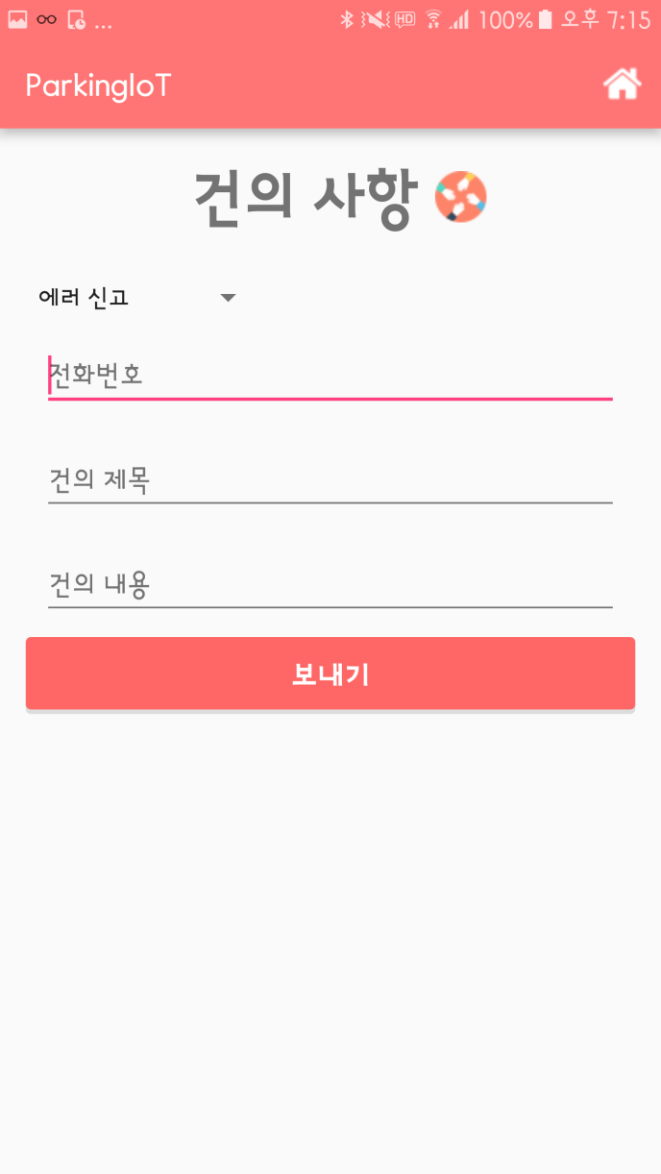

5
구현 화면
- 개발자_건의사항
Notes:
4. 인식된 지문과 db속에 일치하는 지문을 찾음
5. 활용 ->다음슬라이드에

Slide 28
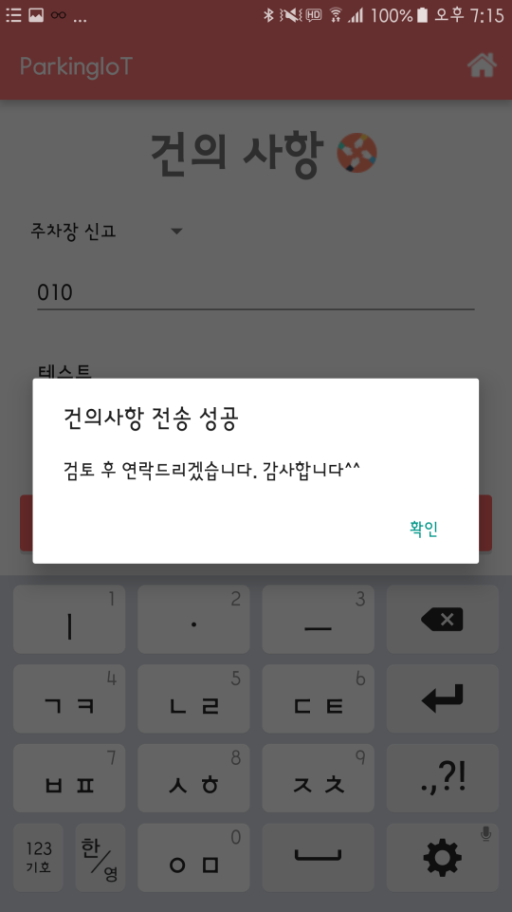
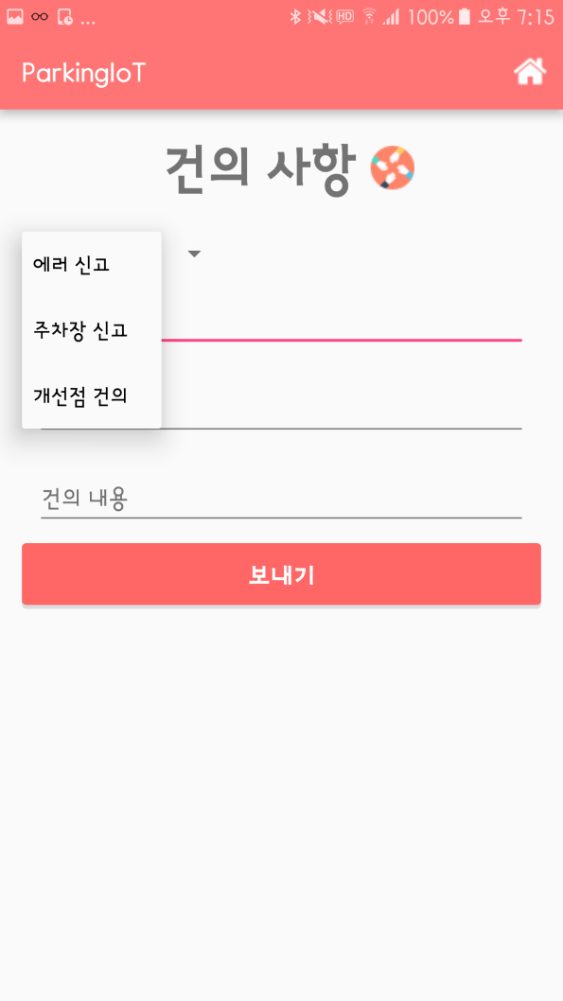
5
구현 화면
- 개발자_건의사항
Notes:
4. 인식된 지문과 db속에 일치하는 지문을 찾음
5. 활용 ->다음슬라이드에

Slide 29
6
프로젝트 시연
- 시연 Time
Parking loT
프로젝트 시연
Notes:
4. 인식된 지문과 db속에 일치하는 지문을 찾음
5. 활용 ->다음슬라이드에

Slide 30
7
마치며..
- 향후 개발보완점
회원관리
기능
Parking loT
SNS연동
일반사용자
/ 제휴주차장
조건검색
추천시스템
Notes:
<보완점>
1. 회원관리 기능 추가 (로그인, 회원가입)
2. 회원을 일반 사용자 / 제휴 주차장 (주차장주인)
=> 만약에 상용화 되면, 가맹 주차장에게 센서를 설치하고 실시간 주차정보를 받아낼수있도록 + 수수료
=> 일반회원에게는 제휴 주차장을 이용했을 때 할인
2. SNS 연동 (로그인, 내보내기기능)
3. 주차장 검색조건
차를 가지고 나온 날에 음식점에서 밥을 먹어야하는데, 그 음식점에 주차할 곳이 마땅하지 않은 경우가 있는데.
이 때 상당히 난처해지게 됩니다.
예를 들면
갈비탕이 먹고 싶은 날에 차를 타고 나왔다 하면 , 저희 어플을 켜서
검색조건에 주차장이 있는 갈비탕집을 검색하면 검색조건에 맞는 음식점을 추천해주는 시스템 및 컨텐츠를 넣어보고 싶습니다.
-> 기술모방 위협 해결

Slide 31
7
마치며..
- 느낀점
느 낀 점
Notes:
마지막으로 느낀점을 말씀드리고 마치도록 하겠습니다.
개발기간도 짧긴 했지만
익숙하지않은 안드로이드,
배우지 않은 부분(외부 디비, 아두이노 연동을 한다든가)들을 다루려고 하니
중간단계가 생각보다 많이 힘들었지만 조원들과 협력하여 이렇게 어느정도의 결과물이 나온것을 보니 되게 뿌듯했구요,
또 앞으로는 안드로이드와 loT를 빼놓을 수 없는 사회가 될 것인데,
이렇게 전자공학과와 콜라보를 하게 되어 조금이나마 IOT기술을 접해볼수 있어 소중한 경험이 되었던것 같습니다.
저희 발표는 여기까지입니다. 경청해주셔서 감사합니다.

Slide 32


